Slide 1

Навколо так багато цікавого

Slide 2

Роль органічної хімії у розв'язуванні сировинної, енергетичної проблем.

Slide 3
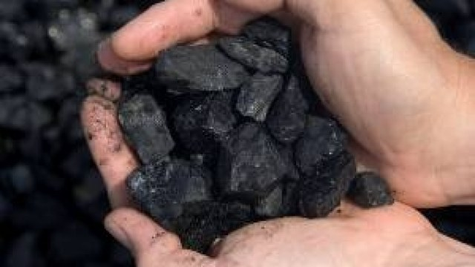
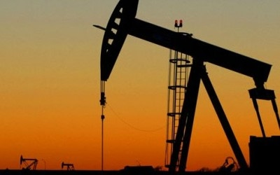
Сировинна проблема
Швидкий розвиток промисловості призвів до того, що багато природних сировинних джерел виснажуються й навіть повністю вичерпуються.
Нестача багатьох видів природної сировини спричиняє певні виробничі проблеми. Саме невідповідність між природними запасами й потребами споживання створює одну з актуальних проблем усього людства – це проблема збереження та раціонального використання сировини.

Slide 4
Завдання хімії щодо вирішення сировинної проблеми
Основні завдання хімії
Створення альтернативної дешевої сировини
Використання відходів як сировини
Комплексне використання сировинних ресурсів
Багаторазове використання сировини

Slide 5
Схема використання деревини в промисловості
Важливою природною сировиною хімічної промисловості є деревина
Виробництво меблів, паперу, вугілля
Виробництво целюлози та глюкози
Будівельний матеріал
Деревина
Виробництво оцту, спирту
Виробництво пластмас
Виробництво хімічних волокон, каучуку
Як паливо синтез мийних засобів

Slide 6
Комплексне використання сировини полягає в тому, що з одного її виду виробляють різноманітну продукцію
Багаторазове використання різних видів сировини грунтується на процесах рециркуляції та регенерації
Рециркуляція -
багаторазове повне або часткове повернення потоку газів, рідких або твердих речовин у технологічний процес.
Регенерація -
відновлення попереднього складу й будови, а отже, цінних вихідних властивостей матеріалів або речовин після їх використання.

Slide 7
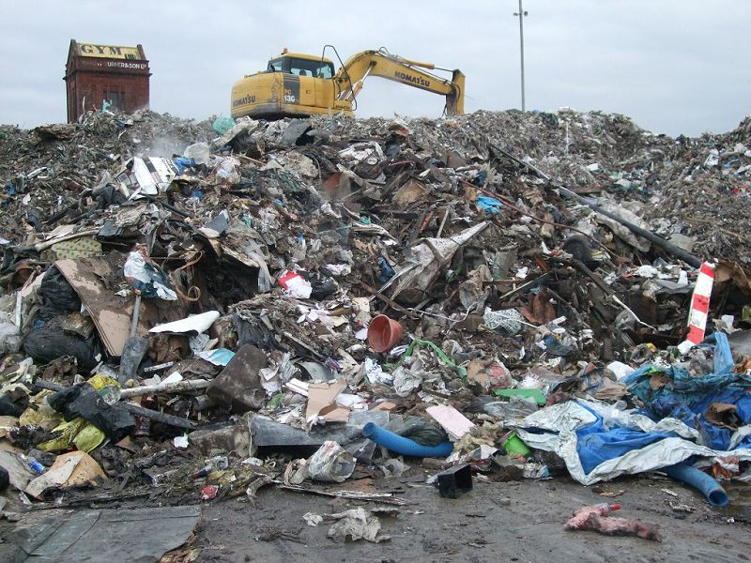
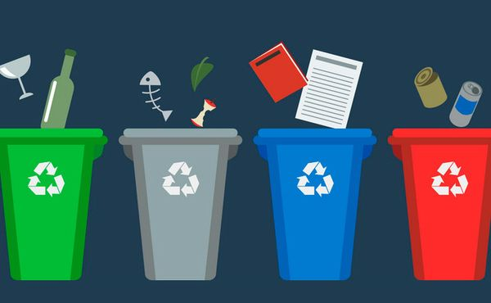
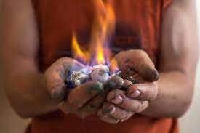
Доступною та дешевою сировиною є промислові й побутові відходи
Альтернативним напрямом отримання дешевої сировини є розробка шельфів, які містять нафту і газ. Метаногідрати - джерело метану. Родовища горючих сланців – сланцевий газ

Slide 8
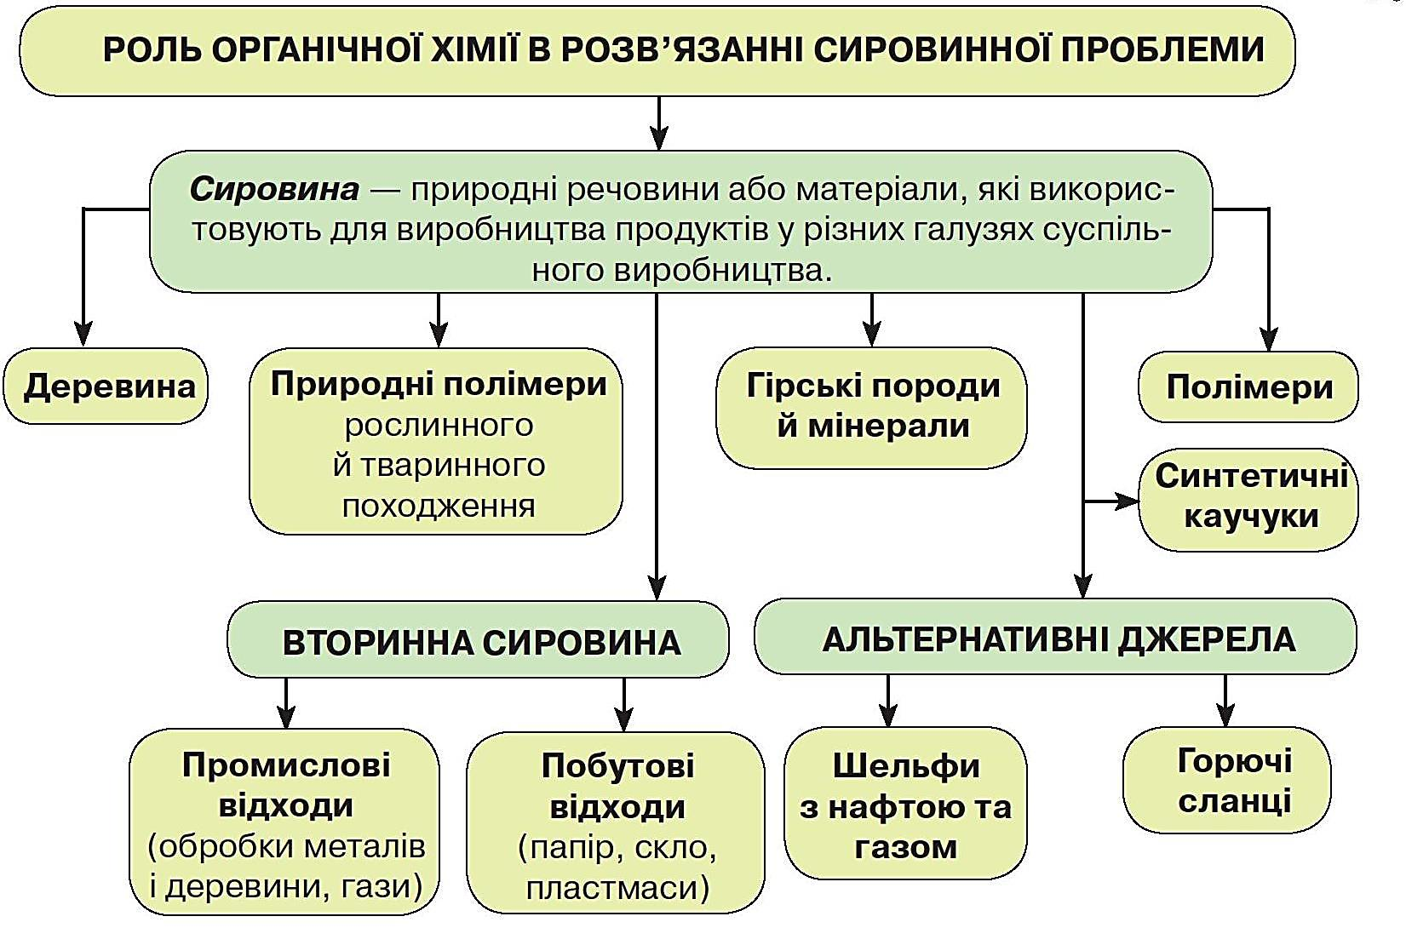
Роль органічної хімії в розв’язанні сировинної проблеми

Slide 9
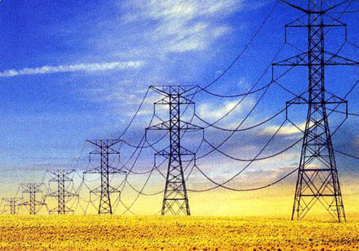

Енергетична проблема
Енергетика – основа економічного зростання та розвитку країни
Від енергетичних ресурсів залежить багато промислових процесів, робота установ, медичний і культурних закладів, сільського господарства, транспорту, побутових пристроїв. Хімічна, нафтопереробна, гірничодобувна промисловості також потребують енергії.
Лідером серед природних енергоресурсів залишається нафта, хоча важливе місце посідають вугілля, газ, деревина, горючі сланці, торф. Однак, ці енергоресурси швидко виснажуються, обмежуючи використання.

Slide 10
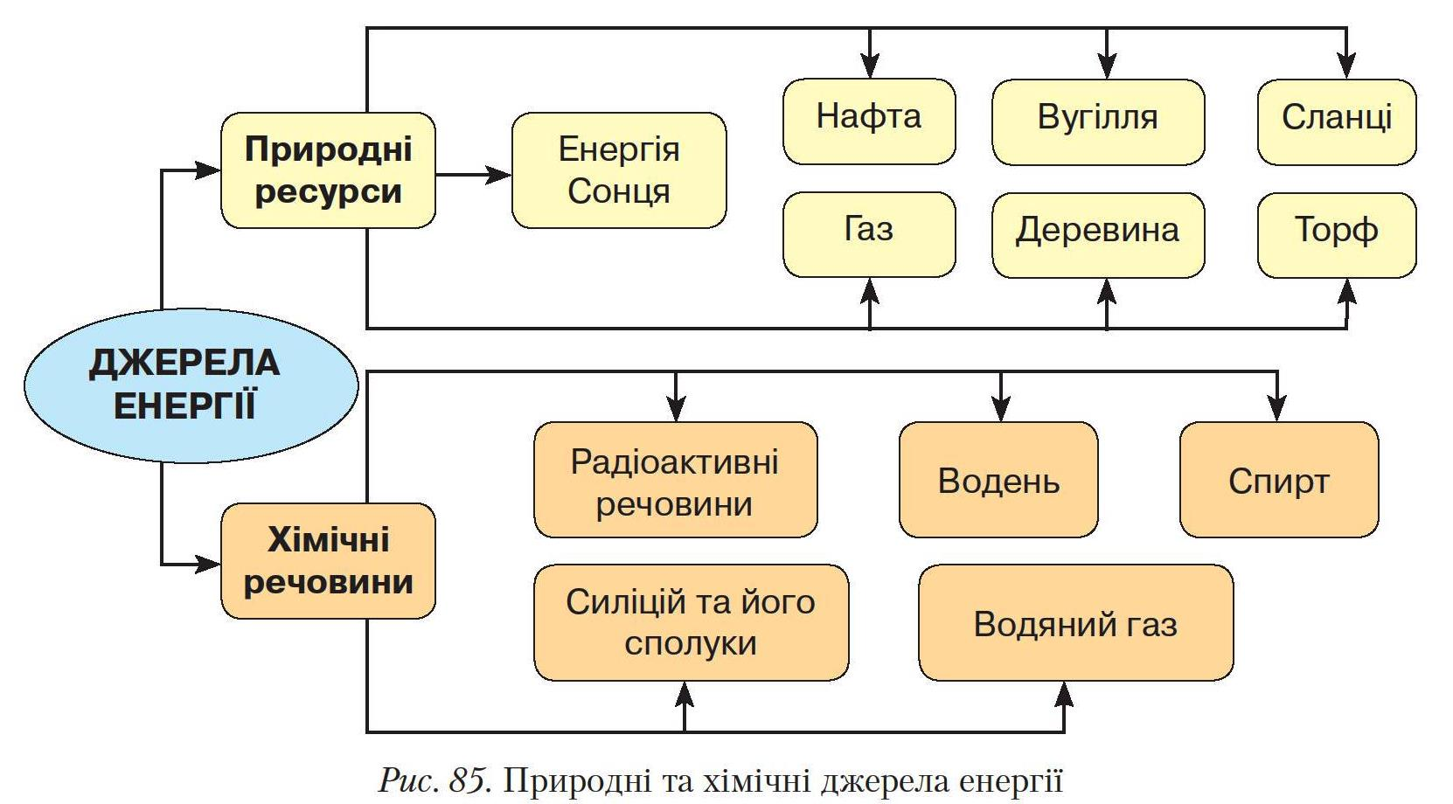
Природні та хімічні джерела енергії

Slide 11


Способи розв’язання енергетичної проблеми
Завданням хімії сьогодення є розробка комплексного енерготехнічного використання паливних ресурсів.
Створення індивідуального регульованого опалення в приміщеннях, тому що використання котелень, які подають тепло на відстані, спричиняє втрату теплоти в навколишнє середовище.

Slide 12

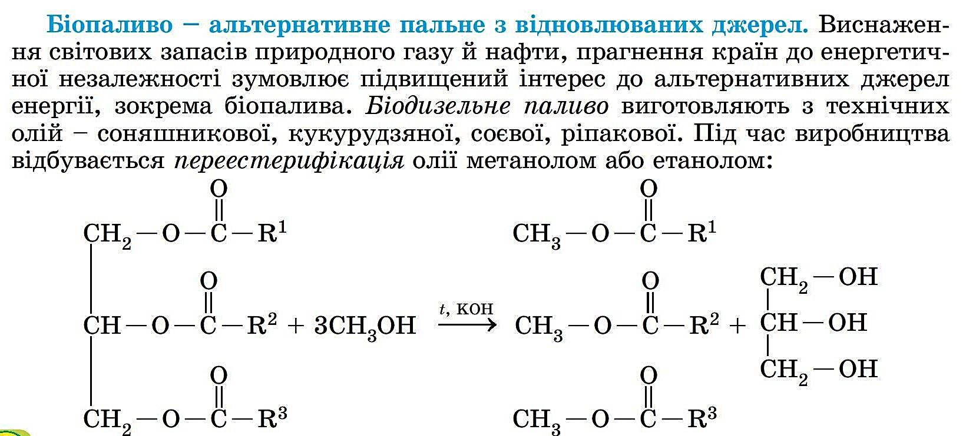
Біопаливо – альтеративне пальне з відновлювальних джерел
Біодизельне паливо виготовляють з технічних олій – соняшникової, кукурудзяної, соєвої, ріпакової. Під час виробництва відбувається переестерифікація олії метанолом або етанолом

Slide 13
Схема відновлювальних джерел енергії
Види відновлювальних
джерел енергії
«Зелена енергетика»
Геліоенергетика
Вітроенергетика
Геотермальна енергетика
Енергія морів та океанів

Slide 14

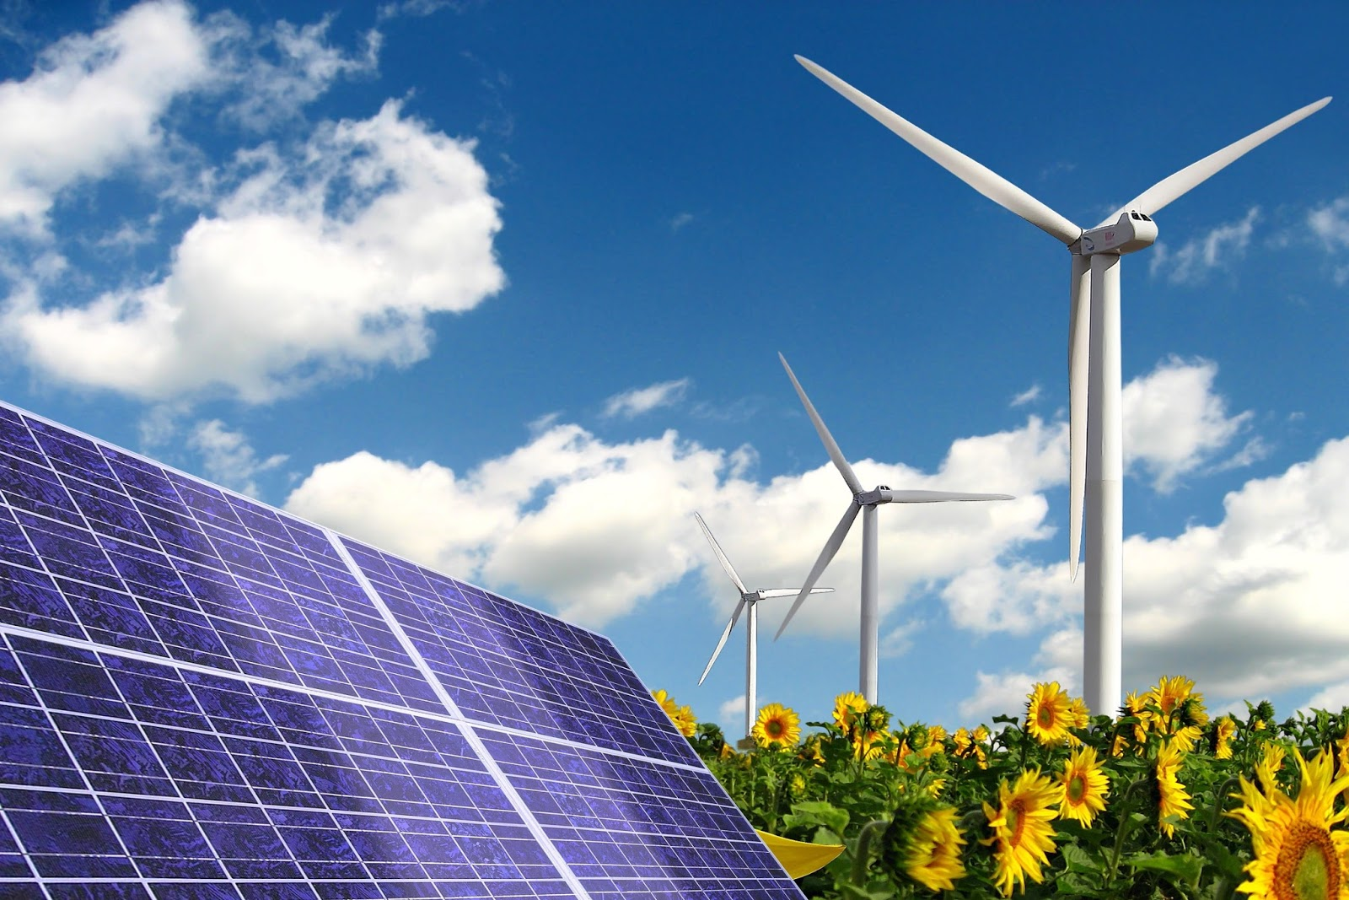
Використання сонячних батарей
Сонячну енергетику називають геліоенергетикою. Це значно дешевше джерело енергії порівняно з використанням інших природних енергоресурсів. Хоча виробництво сонячних батарей є фінансово затратне, проте технологічні затрати швидко окупаються.

Slide 15

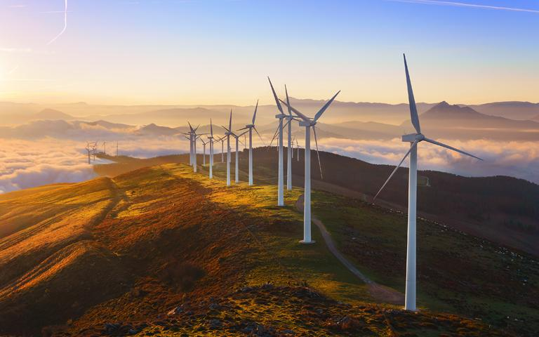
Енергія вітру
Вітроенергетика – галузь альтернативної енергетики, що спеціалізується на перетворенні кінетичної енергії вітру на електричну за допомогою вітрової турбіни.

Slide 16
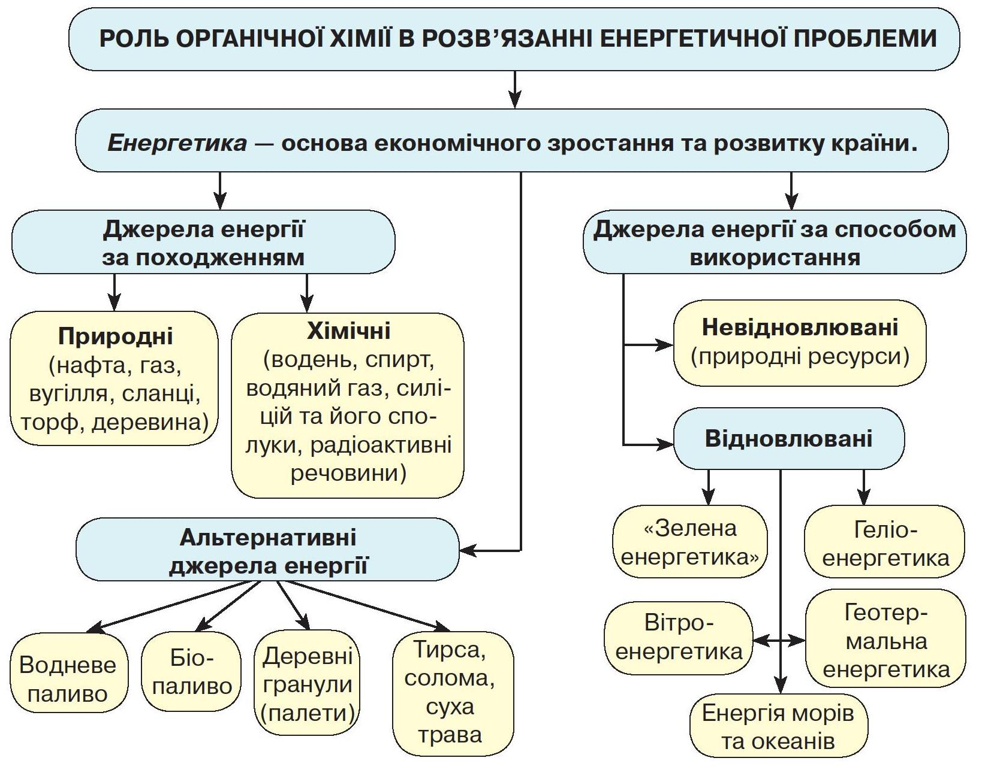
Роль органічної хімії в розв’язанні енергетичної проблеми

Slide 17

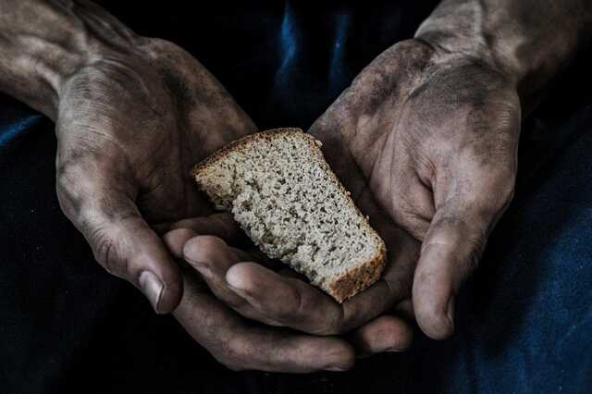
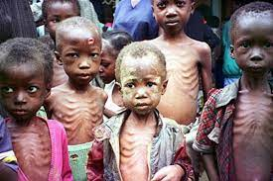
Продовольча проблема
Одна з найдавніших глобальних проблем людства. Вона зумовлена різними причинами і полягає в нестачі харчових продуктів, що призводить до недоїдання та голоду поміж найменш забезпечених груп населення планети

Slide 18


Органічна хімія
Органічна хімія має широкі можливості, щоб сприяти збільшенню виробництва продовольства у світі. Її продукти стають основою речовин, матеріалів, технологій, використовуваних для підвищення врожайності, збільшення продуктивності в тваринництві, захисту рослин і тварин від захворювань і шкідників, запобіганні псуванню харчових продуктів.

Slide 19
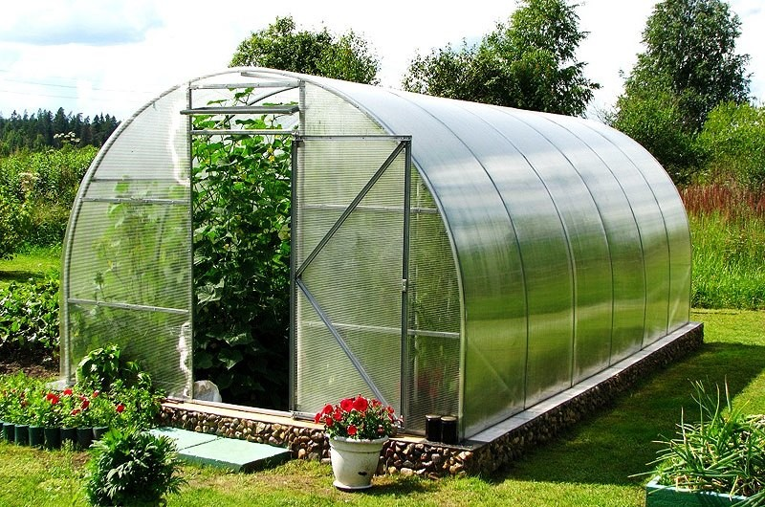
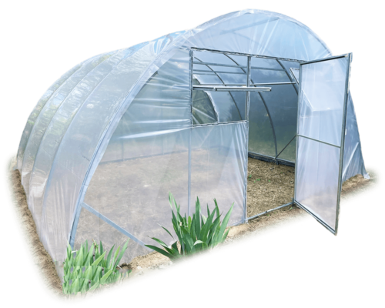
Цілорічне вирощування городини в теплицях
Є зручні синтетичні матеріали для їхнього будівництва – поліетиленова і поліпропіленові плівки, полікарбонат.
Створено полімерну плівку, здатну перетворювати короткохвильове ультрафіолетове випромінювання на довгохвильове червоне. У результаті інтенсифікується фотосинтез, пришвидшується дозрівання, підвищується врожайність

Slide 20
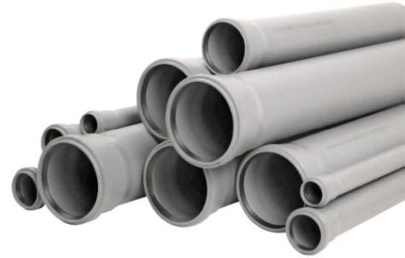
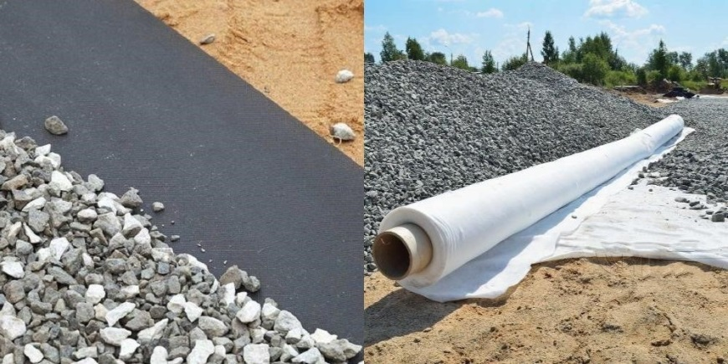
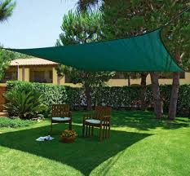
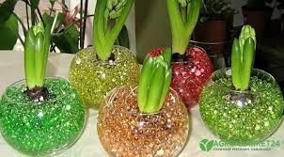
У меліоративних роботах стають у пригоді пластикові труби і шланги для поливу, особливо краплинного зрошення, перфоровані пластмасові труби для дренажу.
Використання геотекстилю – матеріалу на основі поліпропілену або поліестеру. Геотекстиль обмежує ріст коренів рослин, запобігає появі бурянів, стійкий до механічних пошкоджень, захищає грунт від ерозії.
Протиградові та затінювальні сітки для саду – потрібна умова для отримання якісного врожаю
Гідрофільні полімерні матеріали – гідрогелі – використовують для втримання вологи в грунті та в гідропоніці
Компости – органічні добрива, одержувані в результаті розкладання різних органічних речовин під впливом діяльності мікроорганізмів. Перетворення відходів на компост грунтується на хімічних реакціях

Slide 21
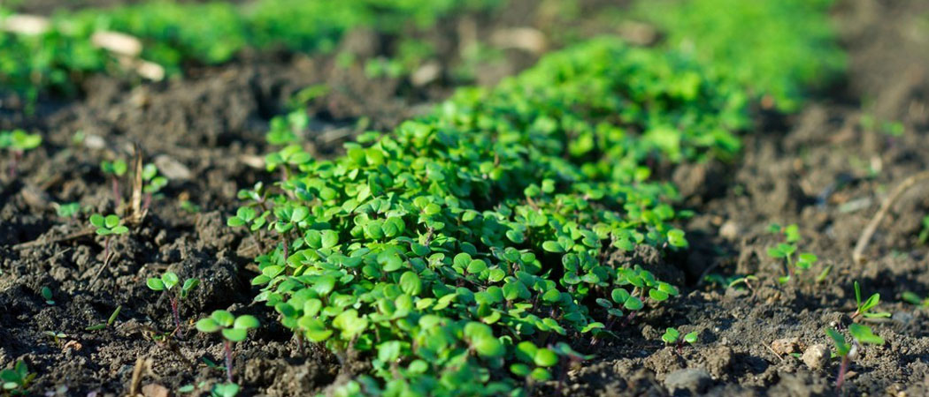
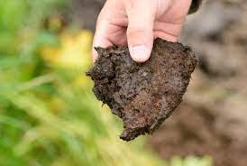
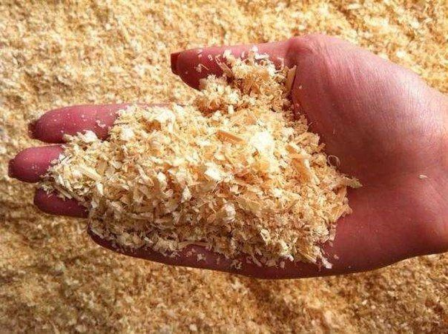
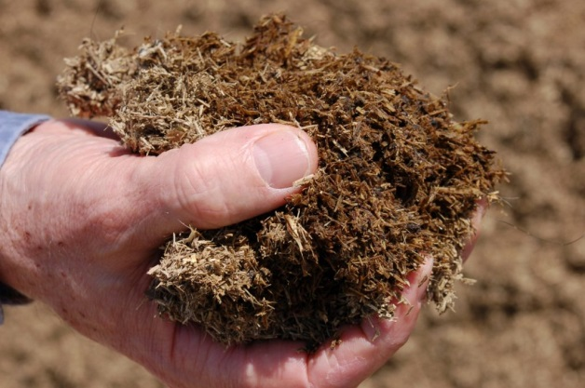
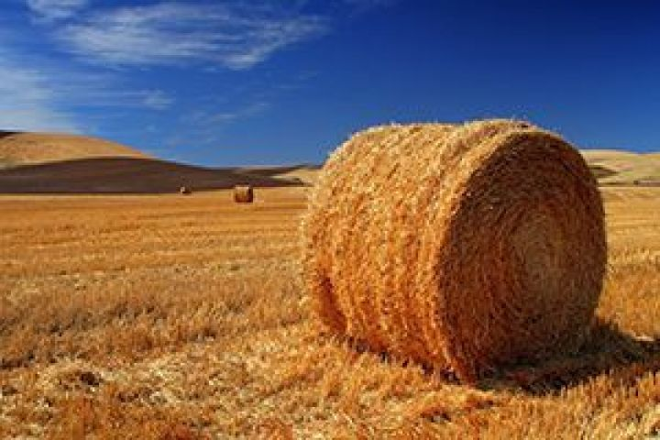
Використання органічних добрив
Органічні добрива містять елементи живлення для рослин переважно у формі органічних сполук. До них належать гній, гнойова рідина, компости, компостний торф, тирса, солома, зелене добриво, мул( сапропель) , промислові й господарські відходи ба багато бобових рослин: горох, конюшина, сочевиця, люпин.
Всі вони багаті на нітроген – елемент, що входить до складу молекул амінокислот і білків. Він сприяє розвитку зеленої маси рослин, за участю якої синтезується органічна речовина.

Slide 22
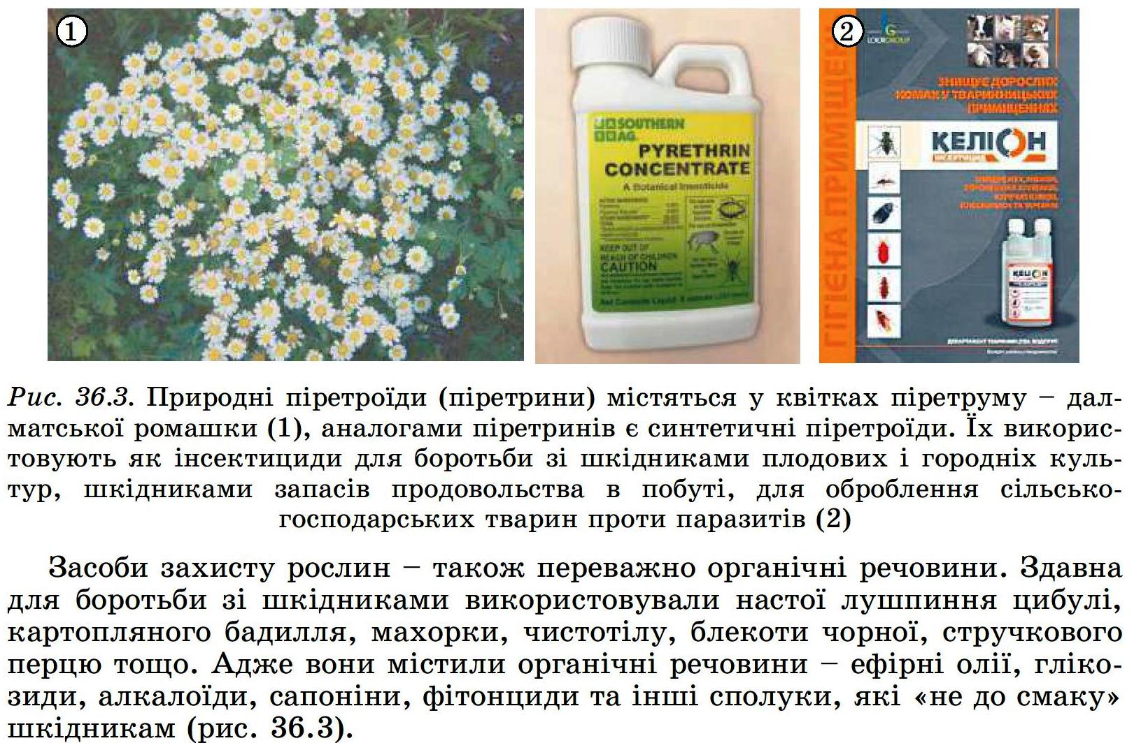
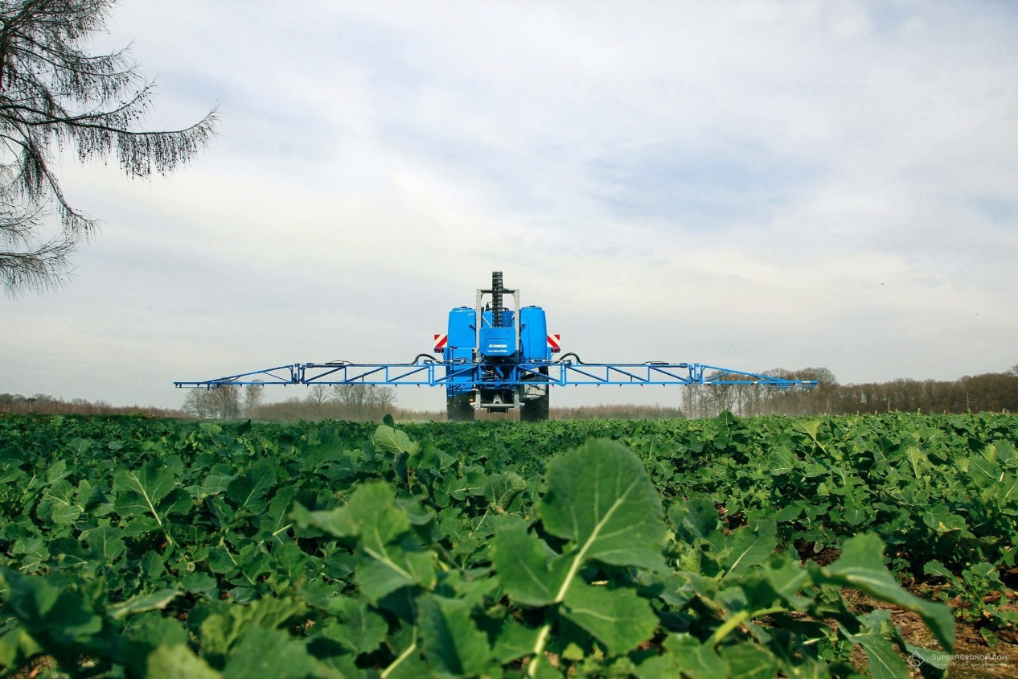
Засоби захисту рослин
Здавна для боротьби зі шкідниками використовували настої лушпиння цибулі, картопляного бадилля, махорки, чистотілу, блекоти чорної, стручкового перцю.
Вони містили органічні речовини – ефірні олії, глікозиди, алкалоїди, сапоніни, фітонциди та інші сполуки, які «не до смаку» шкідникам.

Slide 23

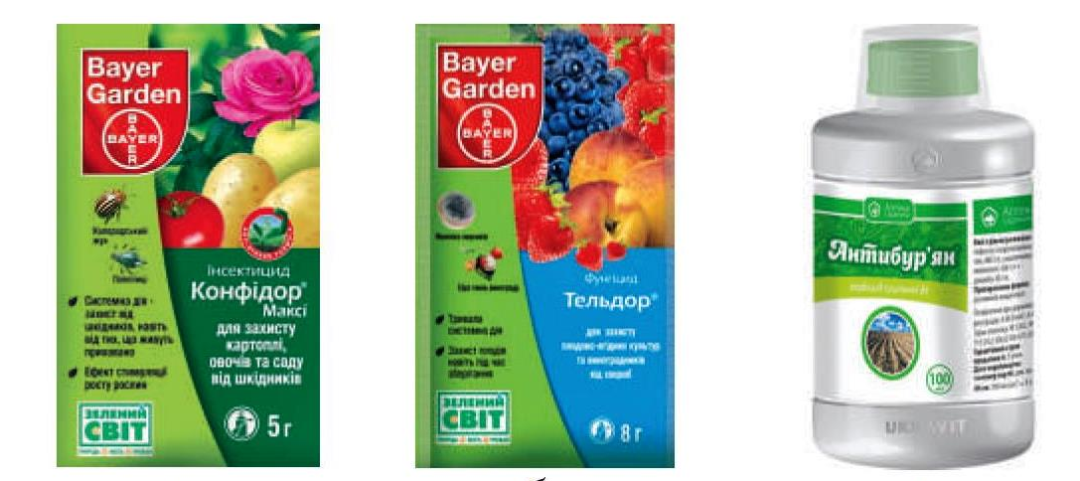
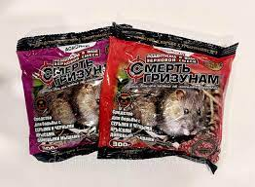
Хімічні засоби захисту рослин і тварин - пестициди
Гербіциди – засоби боротьби з бур’янами
Інсектициди – отрутохімікати, зо допомогою яких знищують шкідливих комах
Зооциди – для боротьби з шкідливими хребетними тваринами
Бактерициди – засоби, що захищають рослини від збудників хвороб – бактерій.
Фунгіциди - засоби для знищення грибів та їх спор

Slide 24
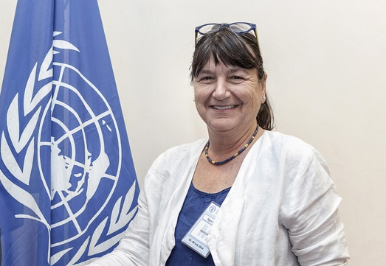
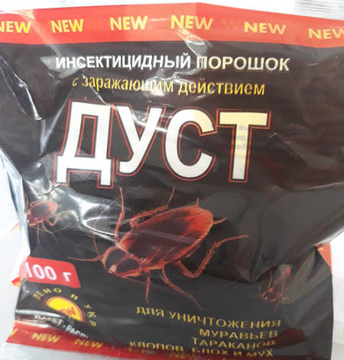
Застосовуючи пестициди, важливо дотримуватися норми їхньої витрати. Збільшення норми призводить до накопичення токсичних речовин у продуктах
ДДТ – ефективний пестицид і водночас стійкий органічний забруднювач. Порівняно з ним сучасні пестициди – продукти органічного синтезу – менш шкідливі для довкілля. Проте вважати, що без масового використання пестицидів розв’язати продовольчу проблему неможливо, щонайменше недалекоглядно.
В 2017 році Хілал Елвер, спеціальна доповідачка ООН з питання про право на харчування, констатувала: « Використання більшої кількості пестицидів не має нічого спільного з позбавленням від голоду. За даними Продовольчої та сільськогосподарської організації ООН (ФАО), нині ми можемо нагодувати 9 мільярдів чоловік. Виробництво невпинно зростає, але проблема полягає в бідності, нерівності та розподілі.

Slide 25
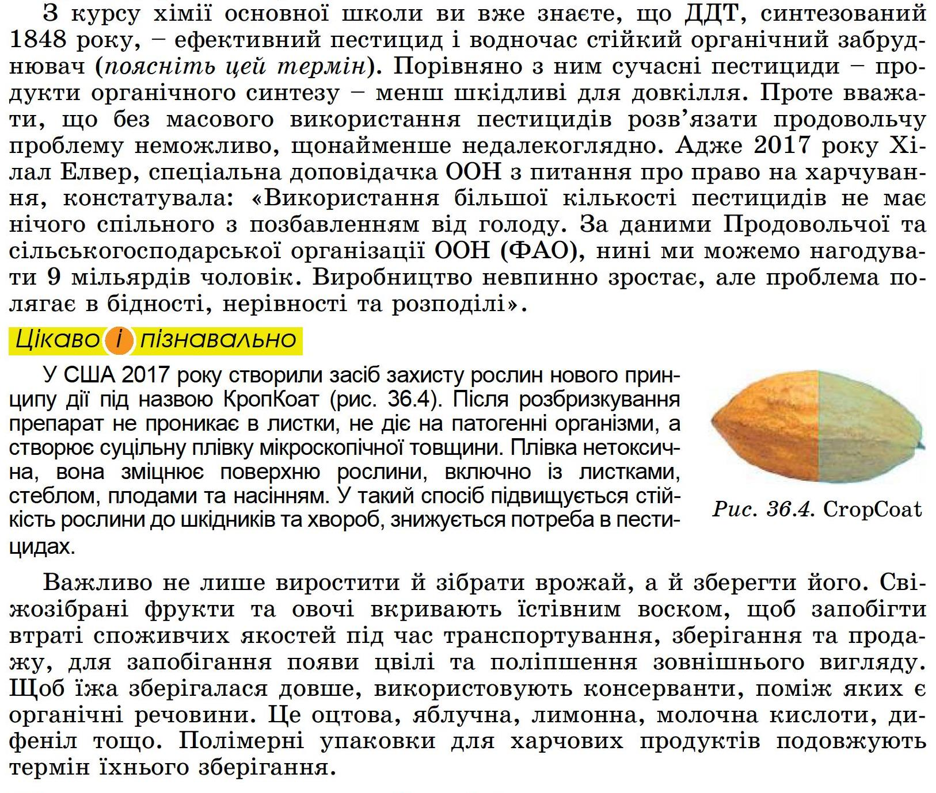
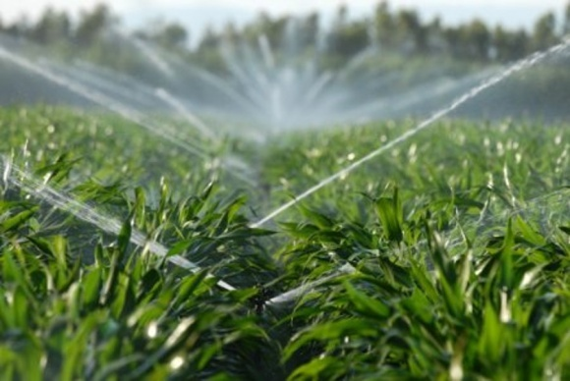
Цікаво і пізнавально
У США 2017 році створили засіб захисту рослин нового принципу дії під назвою КропКоат. Після розбризкування препарат не проникає в листки, не діє на патогенні організми, а створює суцільну плівку мікроскопічної товщини.
КропКоат
Плівка нетоксична, вона зміцнює поверхню рослини, включно із листками, стеблом, плодами на насінням. У такий спосіб підвищується стійкість рослини до шкідників та хвороб, знижується потреба в пестицидах

Slide 26
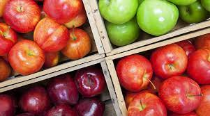
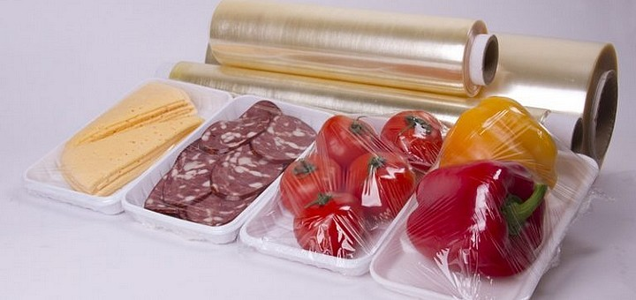
Консерванти
Важливо не лише виростити й зібрати врожай, а й зберегти його. Свіжо зібрані фрукти та овочі вкривають їстівним воском, щоб запобігти втраті споживчих якостей під час транспортування, зберігання та продажу, для запобігання появи цвілі та поліпшення зовнішнього вигляду.
Щоб їжа зберігалася довше, використовують консерванти, поміж яких є органічні речовини – оцтова, яблучна, лимонна, молочна кислоти, дифеніл тощо. Полімерні упаковки для харчових продуктів подовжують термін їхнього зберігання.

Slide 27
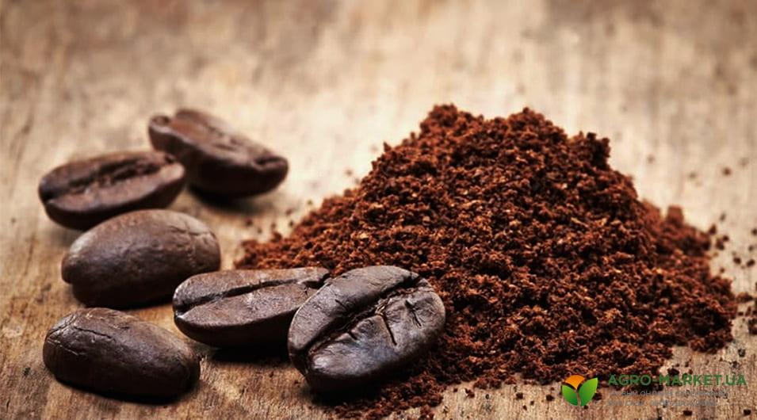
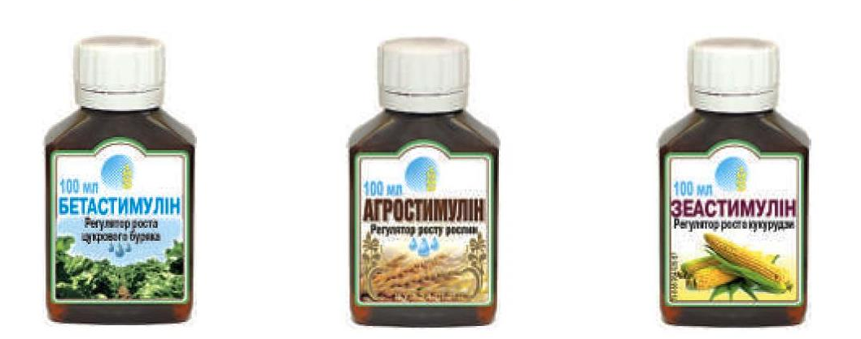
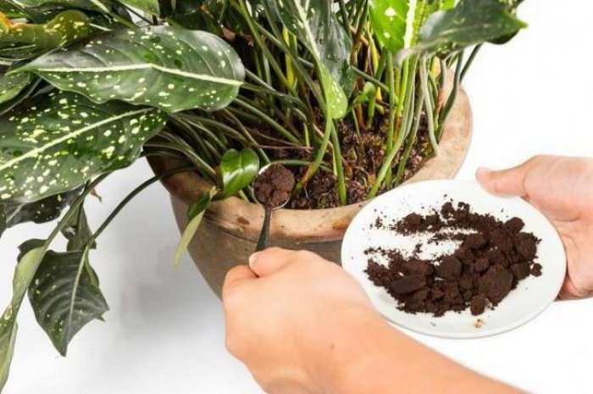
Використання стимуляторів росту
Стимулятори – речовини, які позитивно впливають на ріст та розвиток рослин і тварин.
Добрим стимулятором є відходи кавової гущі, яка може бути субстанцією для вирощування грибів
Завдяки виокремленню вченими спеціальних елементів і речовин з бактерій, грибів, торфу, водоростей тощо були створені речовини, що є аналогами фітогормонів. Однак таких препаратів не вистачає. Тому завданням хімії стало знайти способи добування штучних і синтетичних аналогів фітогормонів і біостимуляторів.

Slide 28
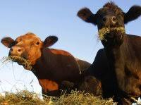

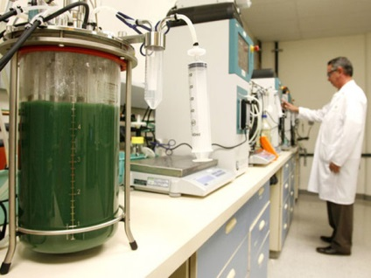
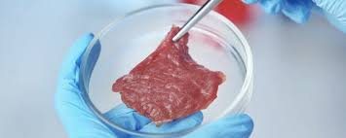
У тваринництві також використовують продукти органічного синтезу. Використання кормової сечовини (карбамід) у годівлі корів – дає змогу забезпечити оптимальну роботу рубця тварини, у якому відбувається синтез мікроорганізмів.
Багато ветеринарних препаратів також містять органічні речовини.
Виробництво штучної їжі, також пов’язане з використанням органічних речовин

Slide 29
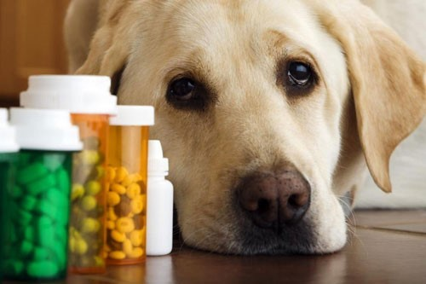
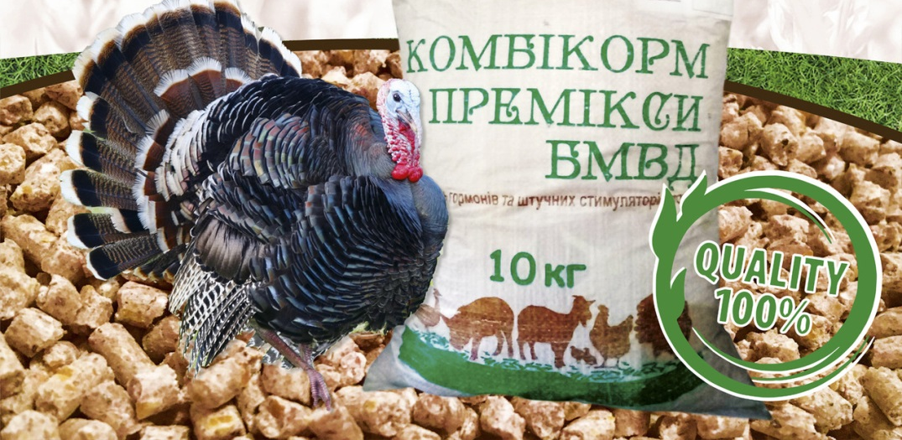
Використання штучних кормів
Хімічна та мікробіологічна промисловості випускають мінеральні й вітамінні добавки, кормові антибіотики, вітамінно-мінеральні концентрати. Для відгодівлі сільськогосподарських тварин і пришвидшення їхнього росту використовують сечовину, солі амонію, синтетичну амоніачну воду. Розроблено карбамідний концентрат, із жому виготовляють гранульований амід.
Набувають поширення штучні корми. Забезпечення сільськогосподарських тварин повноцінними білками грунтується на мікробіологічному синтезі з використанням дріжджів і бактерій. Виробництво біомаси мікробіологічним синтезом є основою індустріального виробництва їжі в майбутньому.

Slide 30
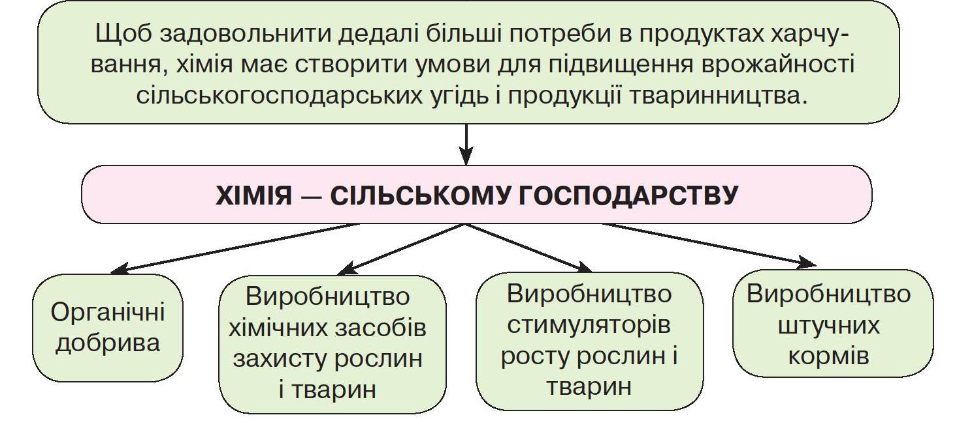
Роль органічної хімії в розв’язанні продовольчої проблеми

Slide 31
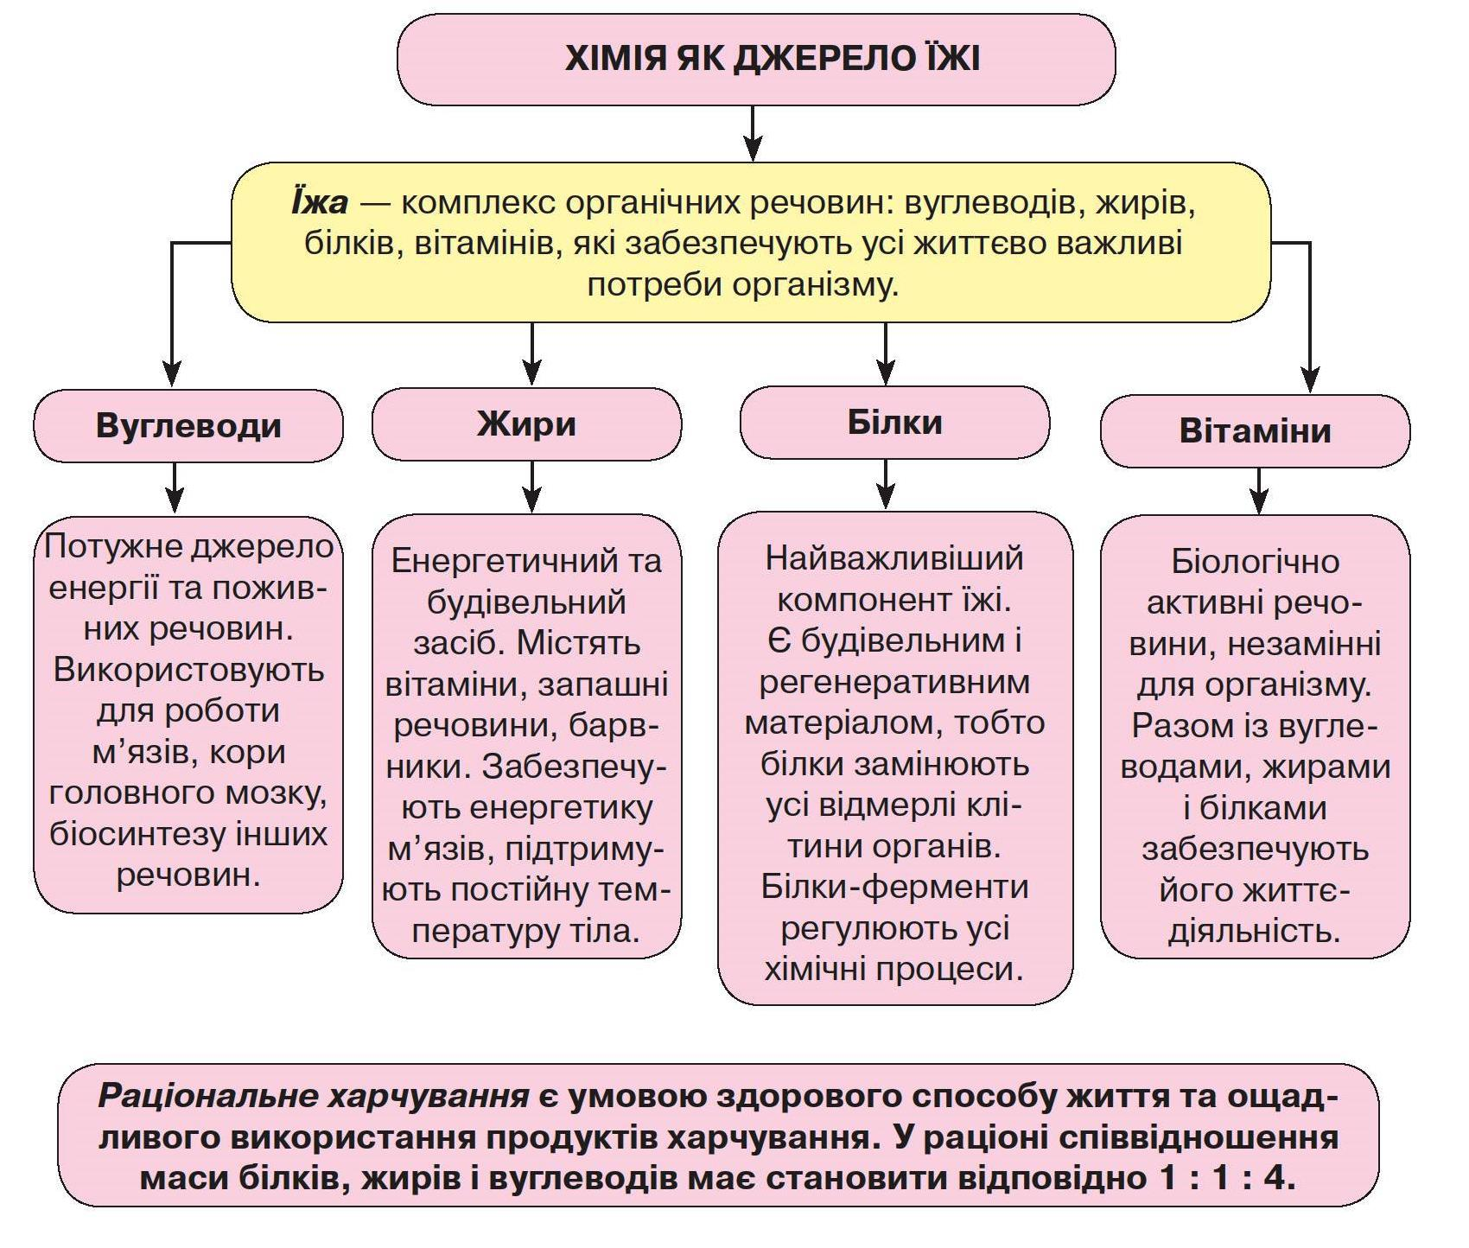
Хімія як джерело їжі

Slide 32
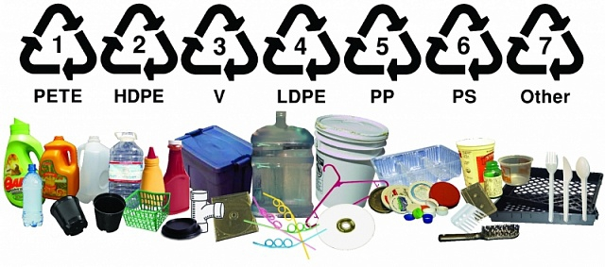
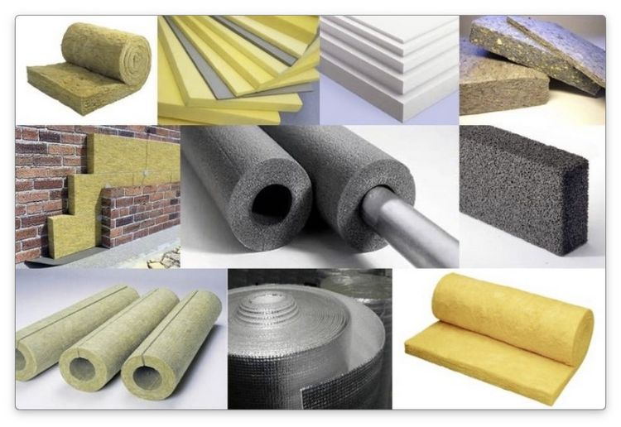
Роль органічної хімії у створенні нових матеріалів
Дуже поширеними матеріалами є метали та сплави. Проте створення нових матеріалів, які б замінювали їх чи покращували їхні властивості, актуальне для космічної, атомної, хімічної та інших галузей. Створена апаратура стійка до різних агресивних впливів, зокрема хімічних, механічних, термічних, електричних, а часом радіаційних і біологічних.
Нафту та продукти її переробки, природний і супутній нафтові гази, вугілля дедалі більше використовують як цінну сировину для створення нових матеріалів. Яскравим прикладом є пластмаси, каучуки, сучасні оздоблювальні , тепло- і звукоізоляційні матеріали.

Slide 33
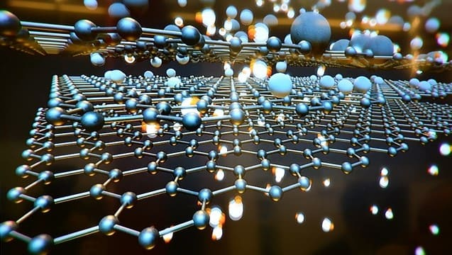

Завдання органічної хімії
Розроблення технологій з випуску нових безпечних для живої природи речовин
Винайдення способів знешкодження негативної дії небезпечних речовин
Перетворення відходів чи відпрацьованих виробів одних виробництв на цінну та безпечну сировину для інших
Створення спільно з іншими науками унікальних технологій. (Нанотехнології)

Slide 34
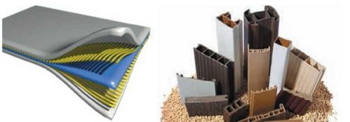
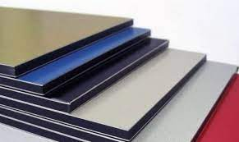

Композити
Композиційний матеріал, або композит – матеріал, у якому поєднано два або більше компонентів, із кращими властивостями, ніж у кожного з них окремо.
«Алор» (алюмінієва матриця + органічне волокно)
Ці матеріали складаються з основи та наповнювачів. Кожний компонент виконує свою функцію: пластична основа є зв’язувальним матеріалом, а наповнювач надає міцності

Slide 35




Композити
Деревинні композиційні матеріали отримують обробкою натуральної деревини за високих температур під тиском, просочуванням деревини хімічними речовинами або склеюванням.
Піни – матеріали, наповнені газами.
Норпласти –композити, основою яких є полімери.
Металокерамічні композити (кермети) отримують пресуванням заготовок із порошків (металів і кераміки) з подальшим її спіканням.
Композити мають високу міцність, пластичність, пружність, зносостійкість.

Slide 36



Створення нових матеріалів
Нові матеріали – один з найважливіших напрямів, що визначають розвиток усіх галузей промисловості, будівництва, медицини та сфери послуг.
Якщо матеріали є щаблями в розвитку нашої цивілізації, то нові матеріали – трамплін для стрибка в майбутнє, який змінює наше буття.
Створення нових матеріалів на основі органічних речовин – важливе завдання, що стоїть перед дослідниками.

Slide 37


Braeön – чи не найміцніший з легких або чи не найлегший з міцних матеріалів на землі
Це композит, виготовлений з надміцного термопластичного волокна з низькотемпературною активованою термопластичною полімерною основою.
Щоб з’єднати розірвані ланки ланцюга, потрібно зробити петлю з Braeön, але не зав’язувати у вузол, а нагріти місце з’єднання до 60 С. Коли стрічки сплавляться,і, після того як кільце охолоне, його буде практично неможливо розірвати . Пластини з Braeön, нагріті теплим повітрям або водою, набувають будь-якої форми, що дає змогу застосовувати їх у різних ситуаціях
Стрічка з нього, складена вдвоє, витримує максимальний натяг у 900кг, при цьому маса стрічки 30 метрів завдовжки становить лише 500 грамів.

Slide 38


Органічна електроніка
Матеріали органічної електроніки можуть бути біосумісними, прозорими і гнучкими. Їх можна використовувати для створення органічних сонячних батарей, світловипромінювальних діодів (OLED) або транзисторів. Органічна електроніка може стати містком між сучасними комп’ютерами та живими істотами.

Slide 39


Пластик, здатний розм’якшуватися у воді та тверднути внаслідок висихання
За прототип було взято особливості будови зубів у кальмарів різних видів. У цих головоногих молюсків розташовані по колу зуби можуть ставати як твердими, так і пластичними залежно від наявності води. Добутий біосинтезом штучний білок, подібний до природного, перетворили на пластик, змішавши його з розчинником.
Функціональні барвники
Пофарбовані ними тканини та інші матеріали можуть змінювати колір внаслідок деформування, під дією світла, тепла і води подібно до хамелеонів. Так, Британською компанією The Unseen створено фарбу для волосся, здатну змінювати колір залежно від температури навколишнього середовища. В її основі лежать термохромні пігменти

Slide 40


«Хімія створила свій предмет. Ця творча здатність, подібна мистецтву, докорінно відрізняє хімію від інших природничих і гуманітарних наук»
Марселен Бертло
Неодноразово впродовж життя діставатимемо нові підтвердження цього, дивуватимемось новим матеріалам на основі органічних речовин

Slide 41

Роль органічної хімії в створенні нових матеріалів

Slide 42

Чи маєте запитання?

